Slide 1
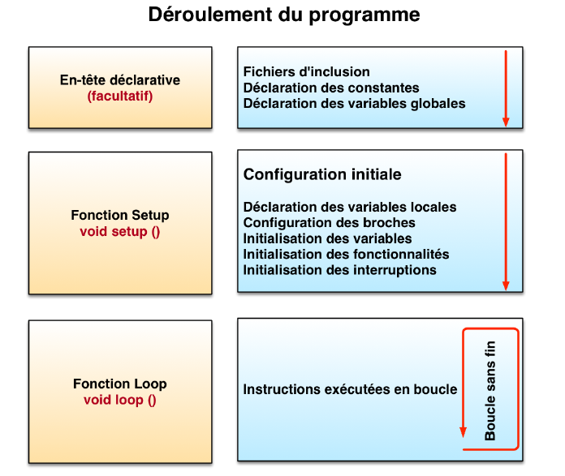
LE DÉROULEMENT DU PROGRAMME
Le programme se déroule de la façon suivante :
1. Prise en compte des instructions de la partie déclarative
2. Exécution au démarrage de la partie configuration définie par la fonction setup(),
3. Exécution de la boucle par la fonction loop(). Cette boucle s’exécute indéfiniment et le plus rapidement possible.

Slide 2
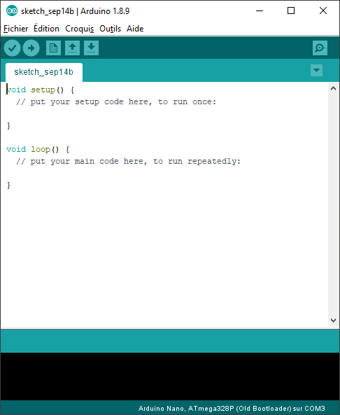
LE CODE MINIMAL
Dans ce code, se trouvent deux fonctions. Les fonctions sont en fait des portions de code.
Première fonction:
void setup() {
}
Cette fonction setup() est appelée une seule fois lorsque le programme commence. C'est pourquoi c'est dans
cette fonction que l'on va écrire le code qui n'a besoin d'être exécuté qu’une seule fois. On appelle cette
fonction : "fonction d'initialisation". On y retrouvera la mise en place des différentes sorties et quelques autres
réglages.
Une fois que l'on a initialisé le programme, il faut ensuite créer le «cœur» du programme, autrement dit le programme en lui même.
Deuxième fonction:
void loop() {
}
C'est donc dans cette fonction loop() que l’on va écrire le contenu du programme. Il faut savoir que cette
fonction est appelée en permanence, c'est-à-dire qu'elle est exécutée une fois, puis lorsque son exécution est
terminée, on la réexécute, encore et encore. O parle de boucle infinie.

Slide 3
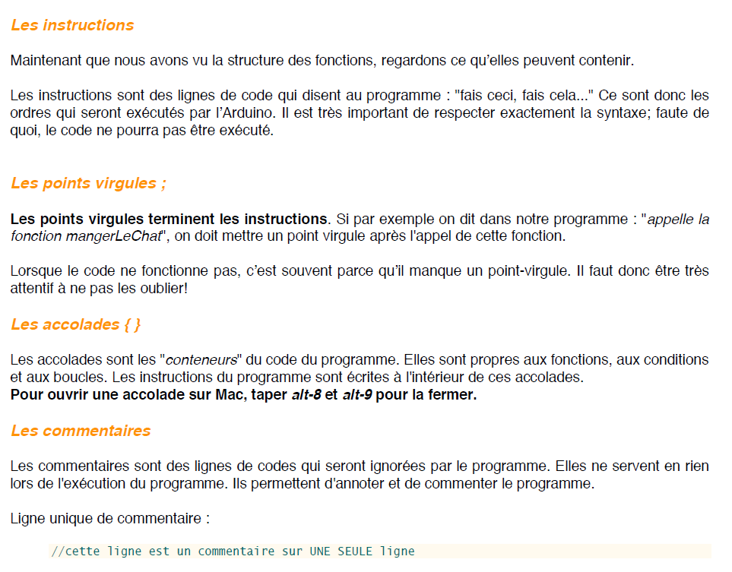
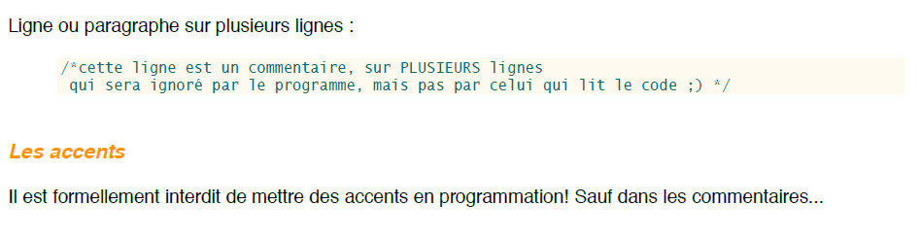
LES INSTRUCTIONS

Slide 4
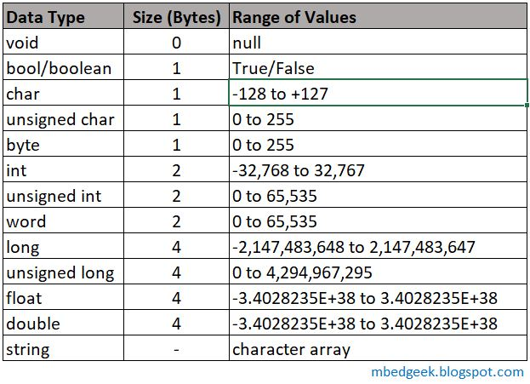
TYPES DE VARIABLES DE BASE
true or false
Documentation officielle sur les variables Arduino : https://www.arduino.cc/reference/en/#variables

Slide 5
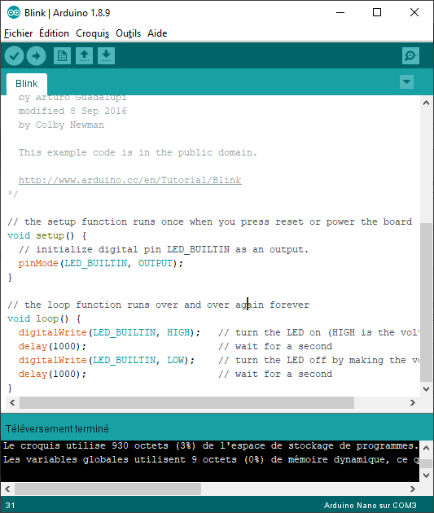
ANALYSE DU CODE BLINK
La ligne pinMode(LED_BUILTIN, OUTPUT); initialise la broche LED_BUILTIN de la carte comme sortie, c'est-à-dire que des données seront envoyées depuis le microcontrôleur vers cette broche (on va envoyer de l'électricité).
Avec l'instruction digitalWrite(LED_BUILTIN, HIGH);, le microcontrôleur connecte la broche LED_BUILTIN au +5V ce qui a pour effet d'allumer la DEL (de l'électricité sort de la broche LED_BUILTIN ).
L'instruction delay(500); indique au microcontrôleur de ne rien faire pendant 500 millisecondes, soit ½ seconde.
Avec l'instruction digitalWrite(LED_BUILTIN, LOW);, le microcontrôleur connecte la broche LED_BUILTIN au 0V ce qui a pour effet d'éteindre la DEL (on coupe l'alimentation en électricité).
L'instruction delay(500); indique au microcontrôleur à nouveau de ne rien faire pendant 500ms soit ½ seconde.
Le résultat est donc que la DEL s'allume pendant ½ seconde, puis s'éteint pendant une ½ seconde puis s'allume pendant ½ seconde... elle clignote donc.
Profitons maintenant pour voir ce que signifie le terme OUTPUT. Il s’agit de préciser si la broche est une entrée ou une sortie. En effet, le microcontrôleur a la capacité d'utiliser certaines de ses broches en entrée (INPUT) ou en sortie (OUTPUT). Il suffit simplement d’interchanger une ligne de code pour dire qu'il faut utiliser une broche en entrée (récupération de données) ou en sortie (envoi de données).

